Slide 1



III. Tarix fanini o‘qitishda zamonaviy yondashuvlar.
3.2. “Tarix fanini o‘qitishda innovatsion yondashuvlar” moduli
3.2.1.Mavzu : Tarix faniga oid metod va usullardan foydalanishning ilmiy ahamiyati

Slide 2

Tarixiy shaxslarning nuqtai nazarini o‘rganish bu -
O‘tmishda yashagan yetakchi yoki muhim shaxslarning
qarashlari,
qaror qabul qilish sabablari,
ular yashagan davrning siyosiy,
iqtisodiy,
madaniy sharoitlari bilan qanday aloqada bo‘lganini
chuqur tahlil qilish jarayonidir.

Slide 3
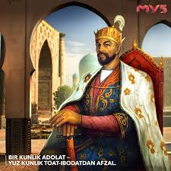
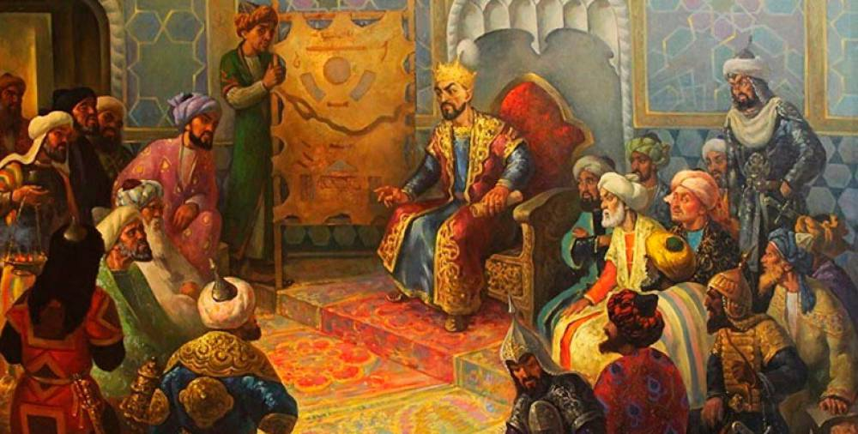
Tarixiy shaxslarning nuqtai nazarini o‘rganishga amaliy misol:
Misol: Amir Temurning qarashlari
Manba: "Temur tuzuklari".
Savollar:
  Amir Temur o‘z qarorlarini qaysi asosda qabul qilgan?
  Uning siyosiy yondashuvi o‘sha davrning ijtimoiy sharoitlariga qanchalik mos edi?

Slide 4
Unda konkret shaxsning xulqi, hatti-harakati, o‘z vazifalari va majburiyatlarini bajarilish taktikasi mashq qilinadi.
Rolli o‘yin tarix darslarida tarixiy shaxslarni, turli davlat va harbiy lavozimlarni mukammal bilishda foydalaniladi.
Rolli o‘yinlar va simulyatsiyalar
Tarixiy voqealar jarayonini o‘quvchilar ishtirokida qayta tiklash

Slide 5
Quyidagi tarixiy shaxslarning rollarini o`quvchilarga bo‘lib berish mumkin:
Jaloliddin Manguberdi
Najmiddin Kubro
Amir Temur
Alisher Navoiy
Mirzo Ulug‘bek
Nodirabegim
Bibixonim

Slide 6

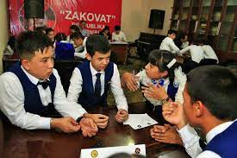
O‘quvchilarning his-tuyg‘ularini bildirishga undash
O‘quvchilarning tarixiy voqealarga nisbatan shaxsiy fikr va his-tuyg‘ularini bildirishi

Slide 7

Davrning ijtimoiy va madaniy sharoitlarini o‘rganish
tarixiy jarayonlar va voqealarni o‘sha davrda hukm surgan jamiyatning turmush tarzi, urf-odatlari, qadriyatlari, ijtimoiy-iqtisodiy holati, siyosiy tuzilmasi va madaniyatining kontekstida tahlil qilish jarayonidir.

Slide 8
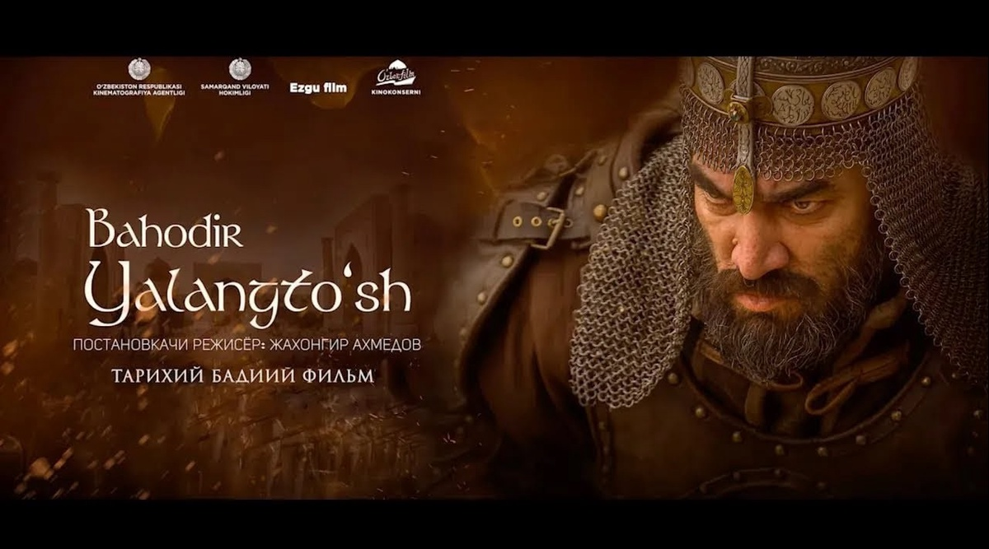



Tarixiy drama va filmlarni tahlil qilish
Inson huquqlari va tarixiy jarayonlarni bog‘lash
Tarixiy mavzudagi filmlarni ko‘rib chiqish va muhokama qilish
Inson huquqlari bo‘yicha xalqaro konvensiyalarni tarixiy voqealar bilan bog‘lab o‘rganish

Slide 9
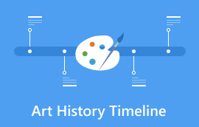
Tarixiy empatiya bo‘yicha tahliliy munozaralar
Tarixiy empatiya – bu o‘tmishdagi odamlarning his-tuyg‘ularini, qarashlarini va harakatlarini o‘zlarining davr kontekstida tushunish qobiliyatidir.
Tarixiy empatiya yordamida o‘quvchilar tarixiy hodisalarga zamonaviy talablardan kelib chiqib baho bermay, balki ularni o‘sha davr sharoitlarini hisobga olgan holda anglaydi.
Masalan, Amir Temurning markazlashgan davlat qurish maqsadi ijtimoiy barqarorlikka erishish uchun o`sha davrda zarur bo‘lgan.

Slide 10


Muqobil qarorlar va ularning oqibatlari haqida o‘ylash
Agar tarixda boshqa qarorlar qabul qilinganida, qanday natijalar yuzaga kelgan bo‘lishi mumkinligini taxmin qilish

Slide 11
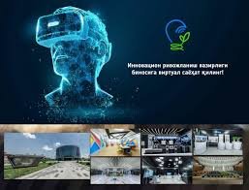
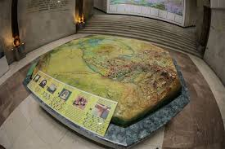

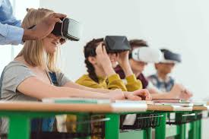


Virtual tarixiy tajribalar va VR texnologiyalaridan foydalanish
Virtual tarixiy tajribalar,
VR (Virtual Reality) texnologiyalari
tarixni o‘qitish va o‘rganishda yangi yondashuv bo‘lib,
o‘quvchilarni o‘tmishdagi voqea va joylarga virtual ravishda “ko‘chirish” imkonini beradi.

Slide 12
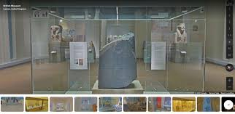
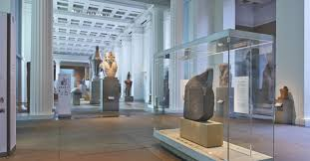

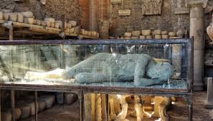
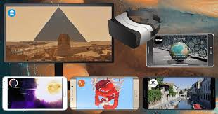

VR texnologiyalar orqali tarixiy jarayonlarni jonliroq va interaktiv shaklda o‘rganish mumkin
Misollar:
The British Museum VR dasturi: Qadimiy artefaktlarni 3D ko‘rinishda o‘rganish imkonini beradi.
Virtual tours of Pompeii: Pompeyni VR orqali tomosha qilish imkoniyati.
Google Expeditions: VR sayohatlari orqali tarixiy joylarni tadqiq qilish.

Slide 13
E’TIBORINGIZ UCHUN RAHMAT

